Slide 1
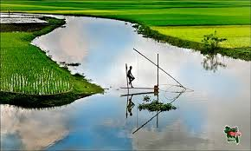
আজকের ক্লাসে সবাইকে
স্বা
গ
ম
ত

Slide 2
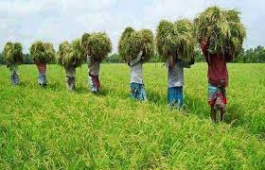
শিক্ষক পরিচিতি
মোহাম্মদ সাখাওয়াত হোসেন।
সহকারি শিক্ষক (ব্যবসায় শিক্ষ)
মোক্তাল হোসেন উচ্চ বিদ্যালয় ,নেত্রকোনা।
ইমেলঃ shakhawath747@gamil.com
মোবাঃ
০১৯১৭ ৬৩৬৪৮৬
০১৭৩৪৪৭৫১০৩

Slide 3
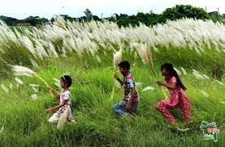
পাঠ পরিচিতি
শ্রেণিঃসপ্তম
বিষয়ঃবিজ্ঞান
পাঠ শিরোনাম:শব্দের কথা (শব্দ দূষণ ও শব্দ সৃষ্টিকারী যন্ত্র )
অধ্যায়ঃ৮ম অধ্যায়
সময়ঃ০০.00.00
তারিখঃ ০০.০০.০০

Slide 4
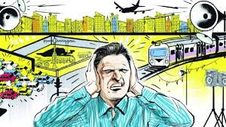
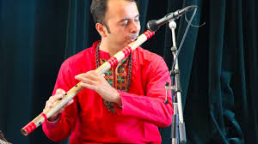
নিচের চিত্রগুলো দ্বারা কী বোঝানো হয়েছে ?
শব্দ দূষণ ও শব্দ সৃষ্টিকারী যন্ত্র
মোহাম্মদ সাখাওয়াত হোসেন, ০১৯১৭৬৬৩৬৪৮৬

Slide 5
আজকের পাঠ
শব্দ দূষণ ও শব্দ সৃষ্টিকারী যন্ত্র
মোহাম্মদ সাখাওয়াত হোসেন, ০১৯১৭৬৬৩৬৪৮৬

Slide 6
শিখনফল
এই পাঠ শেষে শিক্ষার্থীরা-
১।শব্দ দূষণের কারণগুলো চিহ্নিত করতে পারবে।
২।শব্দ দূষণের ফলে কী ক্ষতি হয় তা ব্যাখ্যা করতে পারবে।
৩।শব্দ দূষণ কীভাবে রোধ করা যায় তা বর্ণনা করতে পারবে।
৪। শব্দ সৃষ্টিকারী যন্ত্রগুলো নাম বলতে পারবে।
মোহাম্মদ সাখাওয়াত হোসেন, ০১৯১৭৬৬৩৬৪৮৬

Slide 7
শব্দ দূষণ
বায়ুতে যা যা থাকা উচিত তা না থেকে যদি অন্য কিছু থাকে তা হলে আমরা বায়ু দূষণ বলি।
এরকম আমাদের পরিবেশের যদি অতিরিক্ত বা অবাঞ্ছিত শব্দ থাকে,তখন তাকে বলি শব্দ দূষণ।
মোহাম্মদ সাখাওয়াত হোসন
০১৯১৭৬৩৬৪৮৬

Slide 8
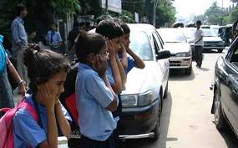
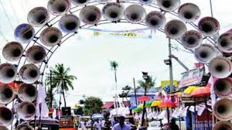
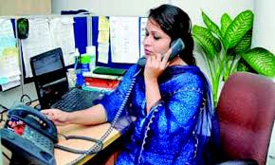
নিচের চিত্রগুলো ভাল করে লক্ষ কর
জোরে মাইক বাজালে
গাড়ির হর্ণ
উচ্চ স্বরে টেলিফোন বাজলে
শব্দ দূষণ
মোহাম্মদ সাখাওয়াত হোসেন, ০১৯১৭৬৬৩৬৪৮৬

Slide 9
শব্দ দূষণের কারণ
মাইকের শব্দ, কোনো যন্ত্রের শব্দ
নির্মান কাজের শব্দ
গাড়ির শব্দ, পটকা বা বোমা ফাটার শব্দ
এয়ারকুলারের শব্দ ইত্যাদি।
টেলিভিশন ও রেডিও জোরে বাজানোর শব্দ
রান্না ঘরের জিনিসপত্রের শব্দ
মোহাম্মদ সাখাওয়াত হোসেন, ০১৯১৭৬৬৩৬৪৮৬

Slide 10
একক কাজ
শব্দ দূষণ কাকে বলে?
মোহাম্মদ সাখাওয়াত হোসেন, ০১৯১৭৬৬৩৬৪৮৬

Slide 11
উত্তর
বায়ুতে যা যা থাকা উচিত তা না থেকে যদি অন্য কিছু থাকে তা হলে আমরা বায়ু দূষণ বলি।
এরকম আমাদের পরিবেশের যদি অতিরিক্ত বা অবাঞ্ছিত শব্দ থাকে,তখন তাকে বলি শব্দ দূষণ।
মোহাম্মদ সাখাওয়াত হোসেন, ০১৯১৭৬৬৩৬৪৮৬

Slide 12
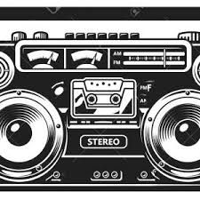
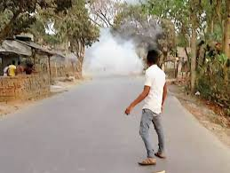
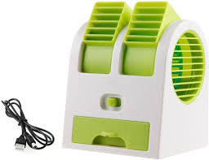
নিচের চিত্রগুলো ভাল করে লক্ষ কর
বোমা ফাটার শব্দ
টেপ জোরে বাজালে
শব্দ দূষণ
এয়ারকুলেরের শব্দ

Slide 13
শব্দ দূষণের ফলে সমস্যা
অনিদ্রা, মাথা ব্যথা, উচ্চ রক্তচাপ, বিরক্তি, দুর্ভাবনা ও আরো অনেক রকম সমস্যা । কোন মানুষ অনেক দিন অতিরিক্ত জোরালো শব্দ শুনলে কানে কম শুনতে পারে বা নাও শুনতে পারে।
মোহাম্মদ সাখাওয়াত হোসেন, ০১৯১৭৬৬৩৬৪৮৬

Slide 14
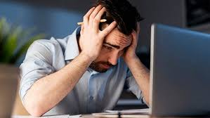
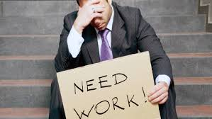
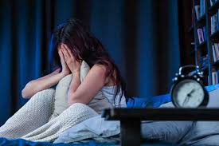
নিচের চিত্রগুলো ভাল করে লক্ষ কর
শব্দ দূষণের ফলে সমস্যা
দুর্ভাবনা
বিরক্তি
অনিদ্রা

Slide 15
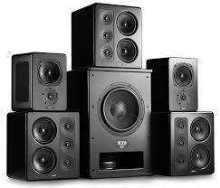
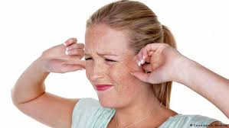
নিচের চিত্রগুলো ভাল করে লক্ষ কর
কোন মানুষ অনেক দিন অতিরিক্ত জোরালো শব্দ শুনলে কানে কম শুনতে পারে বা নাও শুনতে পারে।
শব্দ দূষণের ফলে সমস্যা

Slide 16
শব্দ দূষণ কীভাবে রোধ করা যায়
নয়েজ সৃষ্টিকারী সব কিছুকে এলাকার বাইরে রাখতে হবে।
নয়েজ সৃষ্টিকারী কোনো কলকারখানা আবাসিক এলাকায় স্থাপন করা যাবে না ।
যানবাহনের হর্ণ যতটা সম্ভব কম বাজাতে হবে।
রেডিও , টেলিভিশন ও অন্যান্য বাদ্যযন্ত্র উচ্চ শব্দে বাজানো যাবে না
রাস্তার পাশে, ঘরবাড়ির চার দিকে গাছপালা লাগাতে হবে, যাতে ঘরবাড়িতে শব্দ কম পৌছায়।

Slide 17
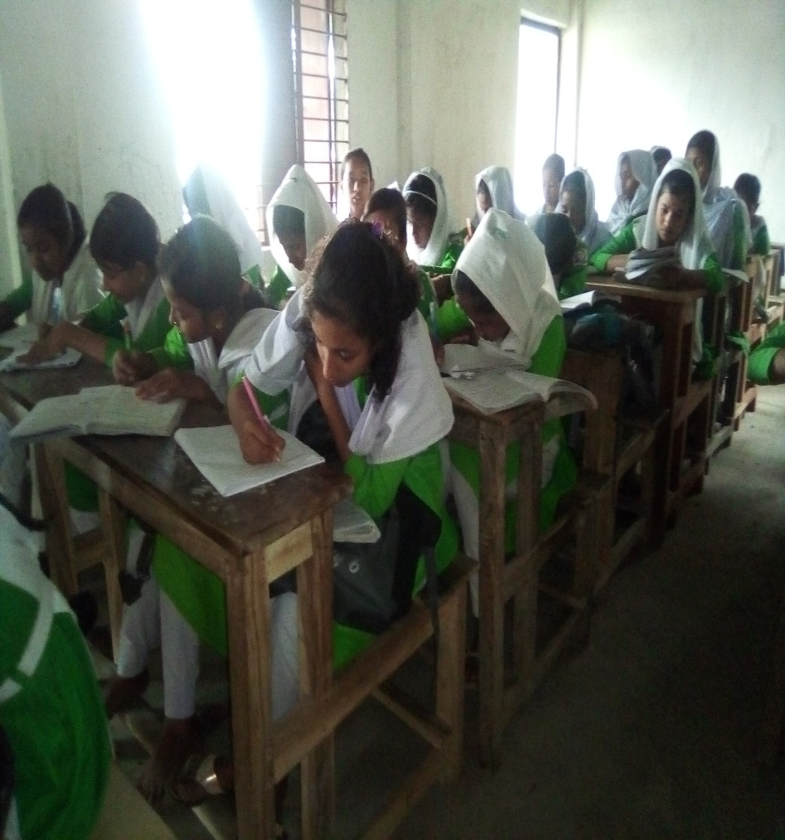
দলীয় কাজ
শব্দ দূষণের ফলে কী কী সমস্যা হতে পারে?
মোহাম্মদ সাখাওয়াত হোসেন, ০১৯১৭৬৬৩৬৪৮৬

Slide 18
উত্তর
অনিদ্রা
মাথা ব্যাথা
উচ্চ রক্তচাপ
দুর্ভাবনা
বিরক্তি
মোহাম্মদ সাখাওয়াত হোসেন, ০১৯১৭৬৬৩৬৪৮৬

Slide 19
শব্দ সৃষ্টিকারী যন্ত্র
একতারা ও দোতারা
বাঁশি
সাইকেল বা রিকশার বেল
মোহাম্মদ সাখাওয়াত হোসেন, ০১৯১৭৬৬৩৬৪৮৬

Slide 20
নিচের চিত্রটি ভাল করে লক্ষ কর
বাঁশি
শব্দ সৃষ্টিকারী যন্ত্র
বাঁশির ভিতরের বাতাসের কম্পনের ফলে সুর সৃষ্টি হয়। ফুঁ দিয়ে বাঁশির নলে বাতাস ঢুকানো হয়। বাঁশির দৈর্ঘ্য ও ছিদ্র সংখ্যার উপর শব্দের তীক্ষ্ণতা নির্ভর করে।
মোহাম্মদ সাখাওয়াত হোসেন, ০১৯১৭৬৬৩৬৪৮৬

Slide 21
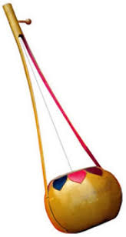
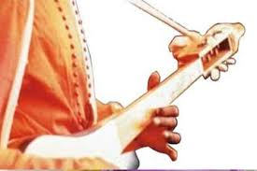
একতারা ও দোতারা
শব্দ সৃষ্টিকারী যন্ত্র
একতারা
দোতারা
এগুলো তার বিশিষ্ট বাদ্যযন্ত্র। এসব যন্ত্রে তারের কম্পানের ফলে সুশ্রাব্য বা সুরেলা শব্দ সৃষ্টি করা যায়। এসব বাদ্যযন্ত্রের তারকে টেনে ছেড়ে দিলে বা কোনো কিছু দিয়ে নাড়াচাড়া করলে তা কাঁপে এবং সুরেলা শব্দ উৎপন্ন করা যায়। তারের দৈর্ঘ্য ও পুরুত্ব বাড়িয়ে বা কমিয়ে এবং বেশি শক্ত করে টানটান করে শব্দের তীক্ষ্ণতা পরিবর্তন করা যায়।

Slide 22
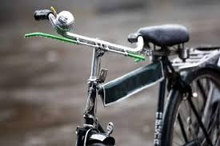
.
নিচের চিত্রটি ভাল করে লক্ষ কর
শব্দ সৃষ্টিকারী যন্ত্র
সাইকেলের বেল
মোহাম্মদ সাখাওয়াত হোসেন ০১৯১৭৬৩৬৪৮৬

Slide 23
সাইকেল বা রিকশার বেল
আমরা সাইকেল বা রিকশার বেলের টুংটাং শব্দের সাথে পরিচিতি। এই বেলে গোলাকার একটি ধাতব বাটি উপুর করে রাখা হয়। বাটির নিচে একটি ধাতব হাতুরি লাগানো হয়। একটি হাতলেওর সাহায্যে হাতুরি নাড়াচাড়া করলে তা বাটিতে আঘাত করে। বাটির কম্পনের ফলে টুংটাং ঘণ্টা বাজে।
মোহাম্মদ সাখাওয়াত হোসেন,০১৯১৭৬৩৬৪৮৬

Slide 24
মূল্যায়ন
১। শব্দ দূষণের ফলে কোন রোগ হয়?
(ক) আমাশয় (খ) উচ্চ রক্তচাপ
(গ) ক্যানসার (ঘ) বাতজ্বর
২। শব্দ সৃষ্টিকারী যন্ত্র কত প্রকার?
(ক) দুই (খ) তিন
(গ) চার (ঘ) পাঁচ
মোহাম্মদ সাখাওয়াত হোসেন , ০১৯১৭৬৩৬৪৮৬

Slide 25
বাড়ির কাজ
কীভাবে শব্দ দূষণ কমানো যায়?
মোহাম্মদ সাখাওয়াত হোসেন , ০১৯১৭৬৩৬৪৮৬

Slide 26
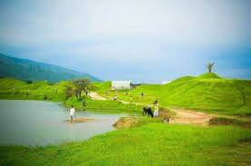
.
আজকের ক্লাসে সবাইকে
ধন্যবাদ
মোহাম্মদ সাখাওয়াত হোসেন , ০১৯১৭৬৩৬৪৮৬

